Slide 1

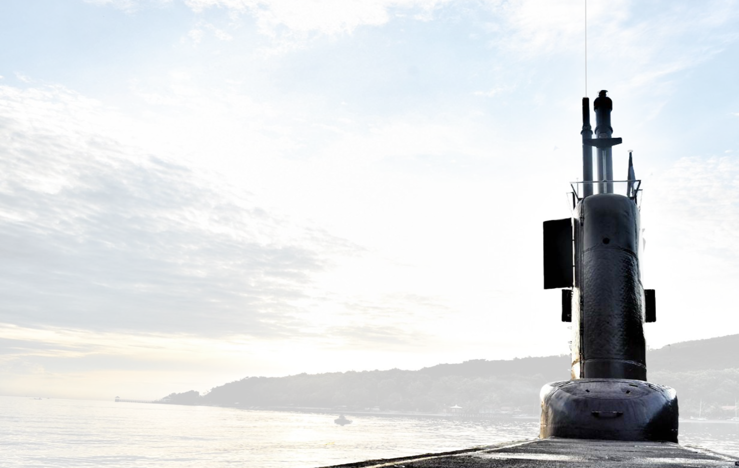

Kurikulim Vitae
NAMA : YUDI S. THOMAS
KAT/KORPS : KAPTEN LAUT (P)
NRP : 20510/P
JABATAN : PAMA SEKASEL
STATUS : K/2
ISTRI : MARGARETHA ANIK SUSANTI
ANAK 1 : BERTNARDIUS KRISNA DITHA P.
2 : RENATHA TIFANY PRAMUDITHA P.
ALAMAT : PERUM SUKODONO TOWN
HOUSE BLOK B NO. 2
SUKODONO
HP. 081330955909
Notes:
Good Morning Gentelmen,

Slide 2
Kepangkatan
DIKCABA 13/1 TAHUN 1994
LULUS TAHUN 1995
SISWA - SERDA TMT 120994
SERDA - SERTU TMT 240998
SERTU - SERKA TMT 200902
SERKA - SERMA TMT 210907
SISWA – LETDA TMT 120912
LETDA –LETTU TMT 211015
Notes:
Good Morning Gentelmen,

Slide 3
Dik dan Kedinasan
RIWAYAT PENDIDIKAN :
DIKCABA 13/1 TAHUN 1994/1995
DIKBREVET 33 TAHUN 1996/1997
DIKTUKPA 41 TAHUN 2011/2012
RIWAYAT KEDINASAN :
KOARMATIM/SATKOR/KRI SRI TMT 140495
KOARMATIM/SATSEL/KRI NGL TMT 230897
KOARMATIM/SASSEL/KRI CKA/ASS KADIVKOM TMT 141012
KOBANGDIKAL/PUSDIKOPSLA/PUSDIKSUS/
SEKASEL/PAUR TU TTMT 281015
Notes:
Good Morning Gentelmen,

Slide 4
Kursus /Ldd
PROSKOM TA 1995
SUS DASAR OPERATOR KOMPUTER 1998
SISBANJUR SANDI TA 2001
TEKNIK MESIN TA. 2004
TEKNIK DINAMO TA 2006
SUS BASA RUSIA TA 2007
SUS BASA INGGRIS TA 2010
SUS MAINTENANCE KOMPUTER TA. 2011
Notes:
Good Morning Gentelmen,

Slide 5
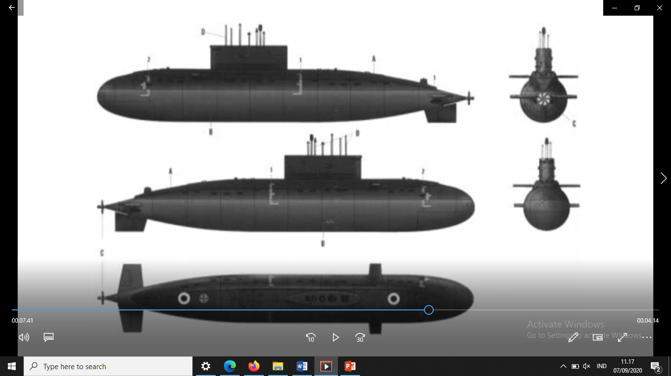

Slide 6
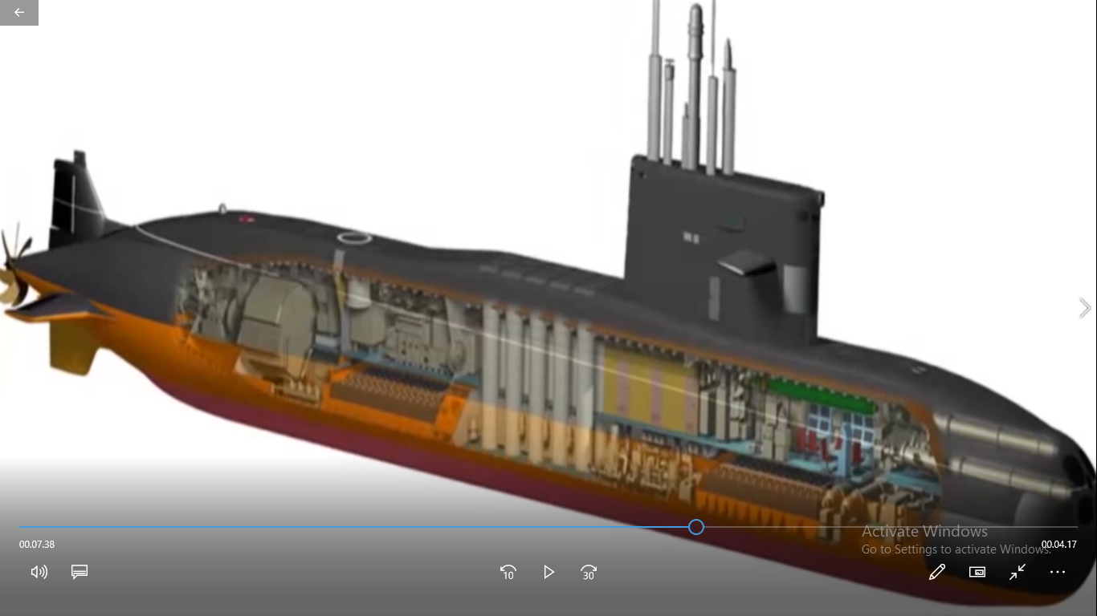

Slide 7
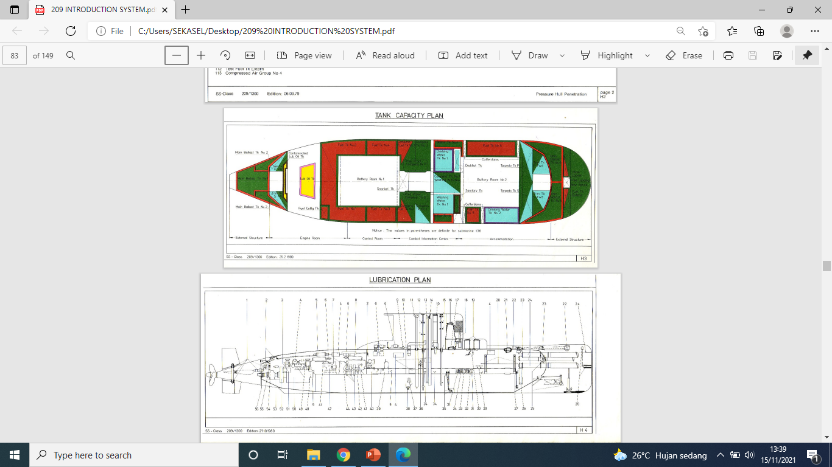

Slide 9
